Slide 1



Gestão de TI
Aula 8
Gestão de Riscos
Prof. Adriano de Oliveira Martins, MSc

Slide 2
FACULDADE DOM BOSCO DE PORTO ALEGRE
Há 15 anos a Faculdade Dom Bosco de Porto Alegre é referência no Ensino Superior de qualidade comprovada pelas frequentes avaliações dos organismos que nos credenciam e que nos atribuem os mais elevados conceitos em nossos cursos. Nossa incidência educativa se manifesta nos inúmeros ex-alunos que atuam na sociedade exercendo sua cidadania e se destacando em suas vidas profissionais.

Slide 3

Gestão de Riscos
GESTÃO DE RISCOS
INSTRUMENTOS E FERRAMENTAS
MODELO DE 3 LINHAS DE DEFESA
GOVERNANÇA, RISCO E COMPLIANCE

Slide 4

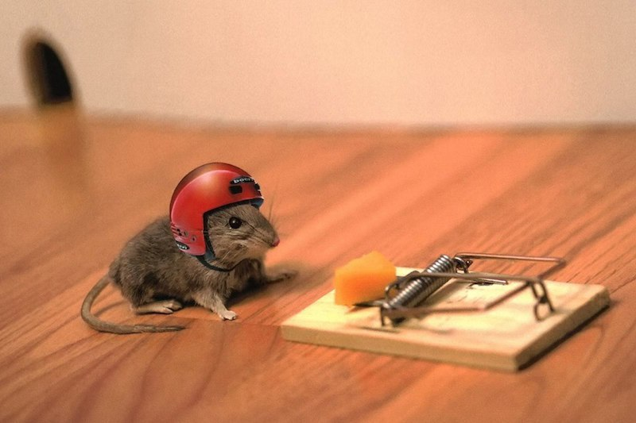
MAS AFINAL O QUE É RISCO?

Slide 5

Conceitos
RISCO: Efeito da incerteza nos objetivos.
Um efeito é um desvio em relação ao esperado, de forma positiva e/ou negativa.
RISCO: Uma incerteza mensurável. Devemos usar o termo risco para designar incerteza que nós medimos e o termo incerteza para que não conseguimos medir.
RISCO = EFEITO + INCERTEZA
O QUE É IMPACTO?
Efeito gerado com a materialização de um evento.
IMPACTO = EFEITO + CERTEZA

Slide 6

POR QUE UMA EMPRESA PRECISA CONSIDERAR RISCOS?
Aperfeiçoar o processo de elaboração do planejamento estratégico
Diminuir a exposição
e manter a reputação da organização
Preocupação com falhas operacionais e controles
Fonte: Pesquisa Global ACI 2015
Atender exigências regulatórias (Compliance)
Diminuir as incertezas e volatilidades em seus resultados financeiros (FRM)

Slide 7

O que é Gestão de Riscos
“O gerenciamento de riscos corporativos é um processo conduzido em uma organização pelo conselho de administração, diretoria e demais empregados, aplicado no estabelecimento de estratégias, formuladas para identificar em toda a organização eventos em potencial, capazes de afetá-la, e administrar os riscos de modo a mantê-los compatível com o apetite a risco da organização e possibilitar garantia razoável do cumprimento dos seus objetivos.”
Fonte: COSO ERM (Enterprise Risk Management)

Slide 8
Perfil em relação ao risco
Grande parte das empresas apresentam um comportamento conhecido como “aversão” ao risco:
AVERSÃO AO RISCO
PREFERÊNCIA AO RISCO
Vantagem
Vantagem
1000
1000
500
500
0
500
1000
Benefício
0
500
1000
Benefício
O adverso ao risco prefere um valor certo à possibilidade de ganhar um valor similar ou maior
O amante do risco prefere um benefício esperado a um benefício real
Para evitar que cada indivíduo adote ações conforme seu perfil pessoal, a organização deve definir seu perfil de risco

Slide 9
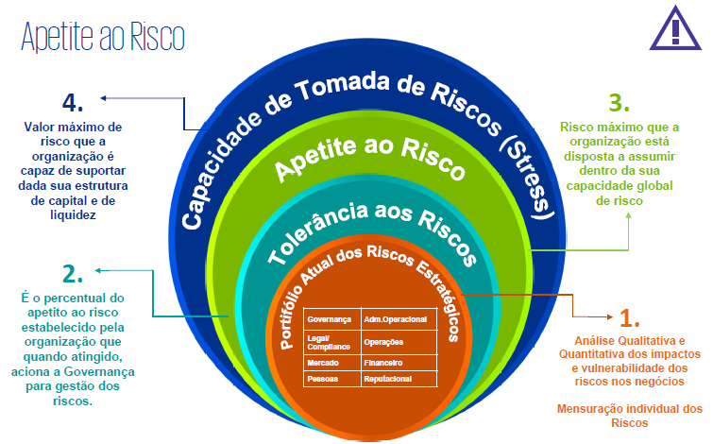
Fonte: KPMG Brasil

Slide 10
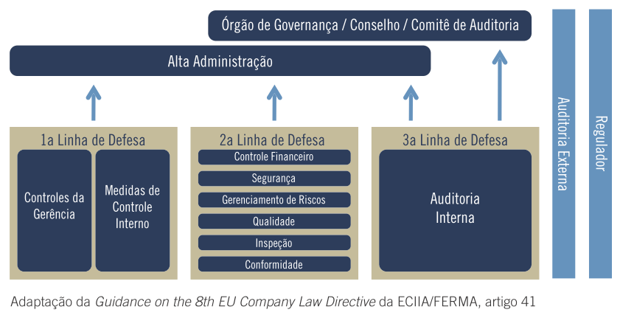
3 linhas de defesa

Slide 11
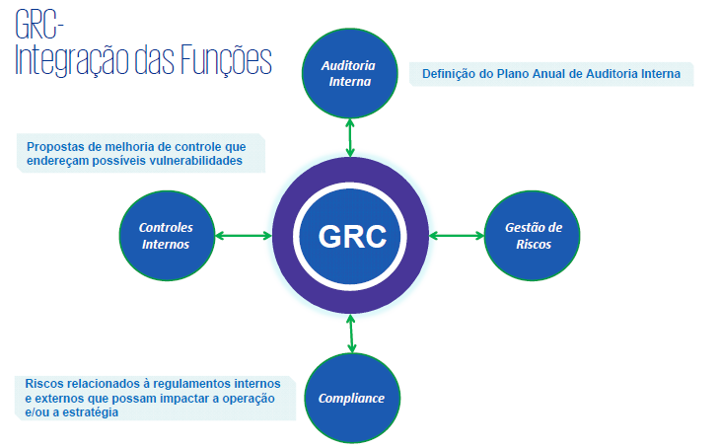
Fonte: KPMG Brasil

Slide 12
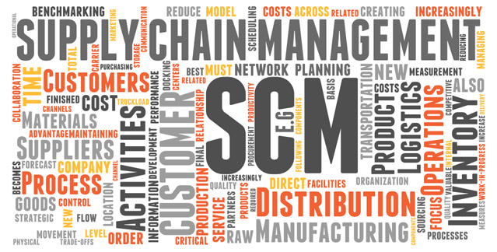
Qual processo deve ser priorizado?

Slide 13
Tratamento de Riscos conforme avaliação
REDUZIR
IMPACTO
RISCO
INACEITÁVEL
CRÍTICO
IMPACTO
RISCO
ACEITÁVEL
REDUZIR
PROPABILIDADE
MÍNIMO
MAIS DE 10 ANOS
FREQUÊNCIA
ATÉ 1 MÊS

Slide 14
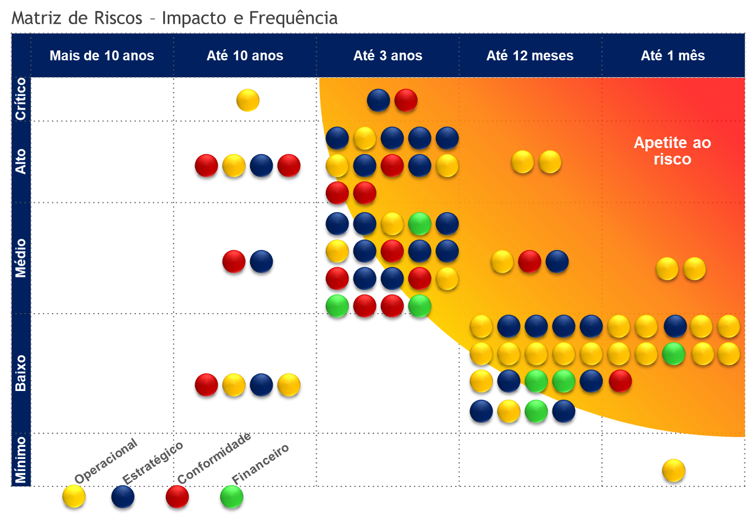

Slide 15
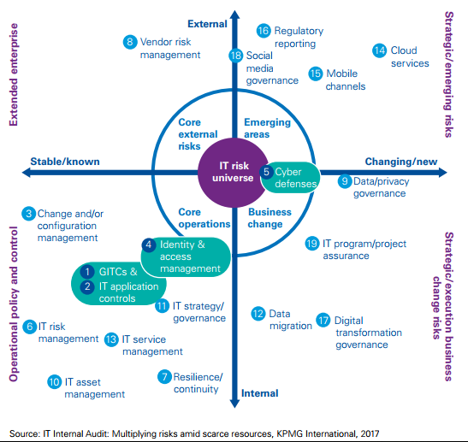
Áreas chave de Riscos de TI
2017

Slide 16
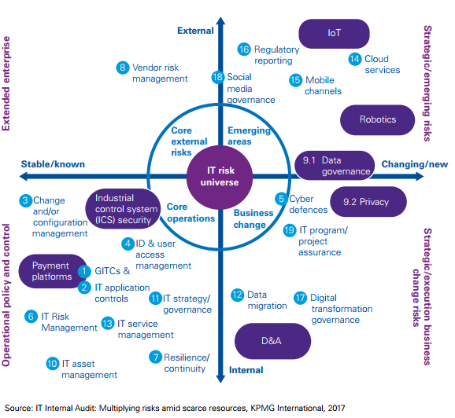
Áreas chave de Riscos de TI
2018

Slide 17
The business model Canvas
Governança, Risco e Compliance
02-Out-2018
Gestão de TI
Funções Integradas
Auditorias, 3 Linhas de defesa
Gestão de Crises
Processo de atendimento a crise
Estratégia
Processo Integrado na Cultura
Reporte / Comunicação
O que e para que comunicar
Gestão e pilotagem
Managing by Wire, BSC, Execução Premium
Recursos Humanos
Pessoas, áreas e estrutura
Ferramentas
AC/MC, D&A, Portais
“Save Money”
Iniciativas de BPM
“Make Money”
Iniciativas de BPM

Slide 18
Rua Mal. José Inácio da Silva, 355, Passo d'Areia, Porto Alegre/RS
faculdadedombosco.net | fb.com/domboscofac
(51) 3361-6700 | (51) 99551.6700

